Slide 1
Ответы на обращения физических и юридических лиц по вопросам подготовки кадров здравоохранения 2.1. Предложения ГУП ОП «Педиатрия» о подготовке специалистов педиатрического профиля в резидентуре
Учебно-методическое объединение по направлению подготовки – Здравоохранение на базе КазНМУ им. С.Д.Асфендиярова
докладчик
Руководитель координации деятельности УМО Сыдыкова С.И.
Заседание УМО по направлению подготовки здравоохранение, 13 июня 2024г.

Slide 2
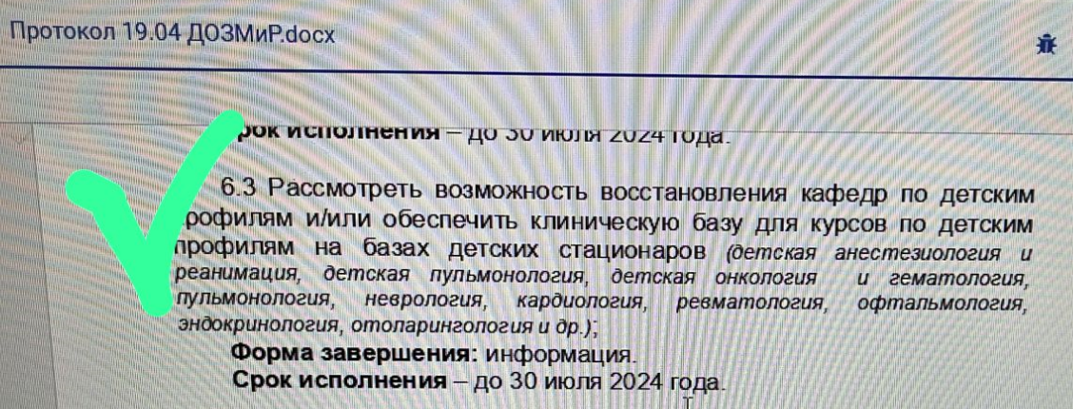
Протокольное поручение
Учитывая, что для открытия кафедр по детским профилям необходимо обеспечить их соответствующей учебной нагрузкой. Перечень клинических баз должен соответствовать типовой программе резидентуры. Решением УМО от 23 апреля 2024. (протокол №7) было поручено:
ГУП ОП «Педиатрия» подготовить предложения по подготовке специалистов педиатрического профиля в резидентуре, ответственный председатель ГУП, срок исполнения до 6 мая 2024г.
Рассмотреть возможность восстановления кафедр по профилям и/или обеспечить клиническую базу для курсов по детским профилям на базах детских стационаров (детская анестезиология и реанимация, детская пульмонология, детская онкология и гематология, неврология, кардиология, ревматология, офтальмология, эндокринология, оториноларингология и др.)
Notes:
23 апреля на заседании УМО ГУП педиатрии было поручено подготовить предложения по подготовке специалистов педиатрического профиля в резидентуре.

Slide 3
Предложения комитетов ГУП ОП педиатрического профиля
№/п | Специальность резидентуры | продолжительность обучения ( годах) |  | примечание
 |  | педиатрии | узкая специальность
1 | Детская нефрология (пр. №1 от 04.05.2024г) | - | 2 года
2 | Детская неврология (пр.№7 от 23.04.2024г) | - | 2 года
3 | Онкология и гематология детская (пр. №3 от 30.04.2024) | - | 2 года
4 | Детская пульмонология (пр. №3 от 29.04.2024) | - | 3 года
5 | Детская кардиология (пр. №2 от 03.05.2024) | - | 3 года
6 | Детская ревматология (пр. №4 от 04.05.2024) | 2 года | 2 года
7 | Педиатрия (пр. №4 от 03.05.2024) | Прием претендентов для обучения по самостоятельным специальностям детского профиля начать с 2025-26 уч.года
8 | Неонатология (пр. №8 от 30.04.2024)
9 | Детская хирургия (пр. №4 от 04.05.2024) | Подготовка «детских хирургов», через ОП «Педиатрия» + 3 года резидентуры по детской хирургии+ сертификационный курс; через ОП «Общая медицина» + 2 года резидентура по педиатрии и 3 года обучения по детской хирургии.
10 | Инфекционные болезни (взрослые, детские) (пр.№4 от 25.04.2024) | - | - | Оставить подготовку в смешанном формате в течение 2 лет
11 | Аллергология и иммунология (взрослая, детская) (пр.№7 от 30.04.2024) | - | -
12 | Гастроэнтерология (взрослая, детская) (пр. №4 от 06.05.2024г) | - | -
13 | Эндокринология (взрослая, детская)
Notes:
Предложения комитетов в таблице. Решения были приняты коллегиально, в скобках указаны номера и даты протоколов заседаний

Slide 4
Предложения комитетов ГУП ОП хирургического профиля
Оториноларингология (взрослая, детская) – оставить подготовку на уровне резидентуры в смешанном формате;
Офтальмология (взрослая, детская) – оставить подготовку на уровне резидентуры в смешанном формате.
Эндокринология (взрослая, детская) – оставить подготовку на уровне резидентуры в смешанном формате.
Предложения связаны с отсутствием полной занятости для узких-специалистов педиатрического профиля в регионах, в многопрофильных мед.организациях потребность в специалистах смешанного профиля (взрослый, детский)

Slide 5
Предложения по детской анестезиологии и реаниматологии
В рамках подготовки в резидентуре специальность «Анестезиология-реаниматология, в том числе детская», в данное время должна оставаться общей, так как в стране имеется в целом дефицит врачей, в том числе педиатров, анестезиологов-реаниматологов. В МО 1 и 2 уровня детские реанимационные койки находятся в структуре общей реанимации, в связи с этим анестезиолог-реаниматолог должен быть компетентным в вопросах оказания анестезиолого-реанимационной помощи всем возрастным группам.
Дисциплины по детской анестезиологии-реаниматологии в рамках резидентуры должны преподаваться с первого курса. Резиденты прошедшие первые 2 года во взрослых клинических базах, на последний 3 год обучения приходят уже определившимися и заинтересованными в работе со взрослыми пациентами.
В программу подготовки интернов и бакалавров Общей медицины внести в обязательный компонент дисциплину «Основы АиР». Это позволит улучшить качество образования и профессиональную ориентированность в выборе специальности.
Для качественного преподавания особенностей оказания анестезиолого-реанимационной помощи детям разных возрастных групп, в том числе новорожденным и недоношенным и для подготовки научно-педагогических кадров по детской анестезиологии-реаниматологии необходимо создание отдельных кафедр по детской анестезиологии-реаниматологии в медицинских ВУЗах страны, с последующим предоставлением целевой докторантуры и магистратуры. Потому что остепененных ППС по детской анестезиологии-реаниматологии в стране практически нет.

Slide 6
Предложения по детской анестезиологии и реаниматологии
5. В отличии от коллег, которые оказывают помощь взрослому населению, детские анестезиологи-реаниматологии имеют большую психо-эмоциональную нагрузку (анестезия и интенсивная терапия пациентов разной возрастной группы, включая недоношенных детей, пациентов с наследственной и неизлечимой патологией, сильный психологический прессинг со стороны родственников, чрезвычайно высокая ответственность и перегруженность из-за нехватки работников и постоянными выездами в отдаленные регионы, низкая заработная плата и необходимостью брать дополнительные дежурства в других мед.организациях). Все эти моменты мотивируют выпускников трудоустраиваться во взрослую службу. Предлагаем дифференцировать оплату труда детским анестезиологам-реаниматологам, в сторону ее повышения.
Согласно постановлению №1193 от 31.12.2015 года Правительство РК, врач с 10 летним стажем без категории получает заработную плату в размере базового должностного оклада (БДО) – 266 304 тенге. Дополнительные надбавки: 10% за особые условия труда – 26 630 тенге. Доплата за психоэмоциональную нагрузку 150% от БДО - 26 546 тенге. За вредность от БДО 20% - 3539 тенге. Итого 1 ставка детского анестезиолога-реаниматолога составляет = 323 020 тенге.
Предлагается, в Постановлении № 1193, пункт №3 поправочный коэффициент для исчисления должностного оклада врачебного персонала (В2) с сентября 2023 года в размере - 3,42 врачам, детским анестезиологам-реаниматологам увеличить данный поправочный коэффициента на - 9,9. При увеличении данного поправочного коэффициента на 9,9, заработная плата на 1 ставку врача детского анестезиолога-реаниматолога должна увеличится на 878.054 тенге. В том числе должностной оклад -770 881 тенге. Доплата за особые условия труда - 77 088 тенге, доплата за психоэмоциональную нагрузку – 26 546 тенге. За вредность – 3539 тенге. Это позволит хоть как то привлечь анестезиологов-реаниматологов в детскую службу. Хотя при остром дефиците детских анестезиологов-реаниматологов, бурно развивающийся частный медицинский сектор в стране, это цифра может оказаться не достаточной мотивацией для специалиста.
6. Предлагается внести дополнение в Приказ № 495 от 10 июня 2016 года «Об утверждении Правил и условии исчисления стажа работы по специальности гражданских служащих, работников организаций, содержащихся за счет средств государственного бюджета, работников казенных предприятий социального обеспечения», следующие дополнения: врачам детским анестезиологам-реаниматологам, медицинским сестрам работавшим в отделениях анестезиологии-реаниматологии 1 год работы засчитывать за 1 год 6 месяцев.

Slide 7
ПРОЕКТ РЕШЕНИЯ
Учебно-методическое объединение по направлению подготовки – Здравоохранение на базе КазНМУ им. С.Д.Асфендиярова
Одобрить предложения по подготовки врачей-специалистов педиатрического профиля:
1. Специальности «Детская нефрология» (2 года), «Детская неврология» (2 года), «Детская пульмонология» (3 года), «Детская кардиология» (3 года), «Детская ревматология» (4 года) выделить в самостоятельные программы подготовки в резидентуре;
2. Определить траектории подготовки детских хирургов – 1) через ОП «Педиатрия» + 3 года резидентуры по детской хирургии+ сертификационный курс; 2) через ОП «Общая медицина» + 2 года резидентура по педиатрии и 3 года обучения по детской хирургии;
3. Подготовку по специальностям резидентуры «Инфекционные болезни (взрослые, детские), Аллергология и иммунология (взрослая, детская) Гастроэнтерология (взрослая, детская) оставить в смешанном формате в течение 2 лет;
4. Подготовку по специальностям резидентуры «Оториноларингология (взрослая, детская)», «Офтальмология (взрослая, детская)», «Анестезиология и реаниматология (взрослая, детская), Эндокринология (взрослая, детская) оставить без изменений в смешанном формате;
5. Принять к сведению предложения по организации учебного процесса в резидентуре по специальности «Анестезиология и реаниматология (взрослая, детская)», повышению заработной платы и исчислению стажа детских анестезиологов-реаниматологов;
6. Подготовку специалистов педиатрического профиля в резидентуре начать с 2025-2026 уч.года, после разработки типовых программ, внесения изменений и дополнений в НПА.
Заседание УМО по направлению подготовки здравоохранение, 13 июня 2024г.
Notes:
Выносим на обсуждение проект решения:

Slide 8
Ответы на обращения физических и юридических лиц по вопросам подготовки кадров здравоохранения 2.2 Предложения комитета «Клиническая фармакология» о подготовке клинических фармакологов в резидентуре с сокращенными сроками
Учебно-методическое объединение по направлению подготовки – Здравоохранение на базе КазНМУ им. С.Д.Асфендиярова
докладчик
Руководитель координации деятельности УМО Сыдыкова С.И.
Заседание УМО по направлению подготовки здравоохранение, 13 июня 2024г.

Slide 9
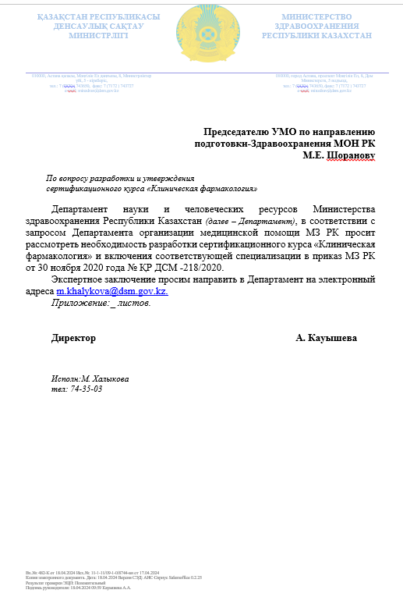
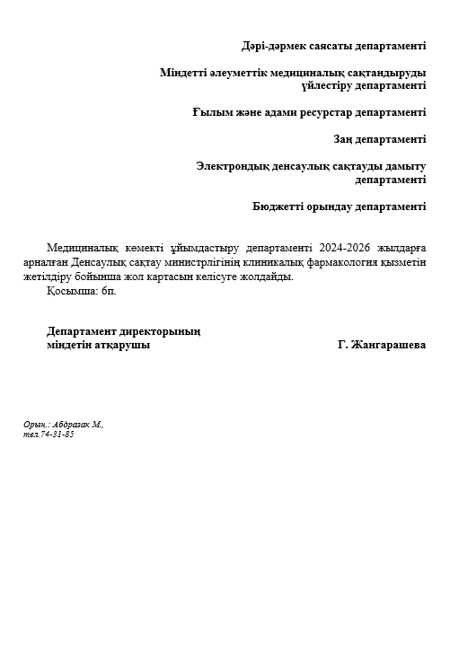
Рассмотреть необходимость разработки сертификационного курса «Клиническая фармакология» и включения соответствующей специализации в приказ МЗ РК от 30 ноября 2020 года № ҚР ДСМ -218/2020.
Решение УМО от 23 апреля 2024.ю (протокол №7)
УМО рекомендует подготовку кадров врачей по специальности «Клиническая фармакология» через сокращенные программы резидентуры. Комитету «Клинической фармакологии» подготовить предложения, срок исполнения до 1 мая т.г.
Notes:
23 апреля на заседании УМО было принято решение рекомендовать подготовку кадров врачей по специальности «Клиническая фармакология» через сокращенные программы резидентуры. Комитету «Клинической фармакологии» подготовить предложения, срок исполнения до 1 мая т.г.

Slide 10
ПРАВО НА РЕАЛИЗАЦИЮ СОКРАЩЕННЫХ ОП
Рекомендуется внести дополнение в приказ МЗ РК от 4 июля 2022 года № ҚР ДСМ-63 ГОСО послевузовского образования пункт:
«Лицам имеющим высшее медицинское образование по специальностям: «Общая медицина», «Лечебное дело», «Педиатрия», стаж работы не менее 5 лет, наличие действующего сертификата специалиста по клинической специальности, результаты обучения неформального образования соответствующего уровня разрешить обучение по сокращенным программам резидентуры».
Статья 43. Компетенция организаций образования
пункт 2, пп 2-1) разработка и утверждение образовательных программ с сокращенными сроками обучения
Статья 47. Права, обязанности и ответственность обучающихся и воспитанников
пункт 3, пп 2 обучение в рамках государственных общеобязательных стандартов образования по индивидуальным учебным планам, сокращенным образовательным программам по решению совета организации образования;
Notes:
Право на реализацию и обучение по сокращенным программам закреплено в Законе об образовании. Вместе с тем, предлагаем в ГОСО МЗ РК №63 внести норму закрепляющую право на сокращенную резидентуру.

Slide 11
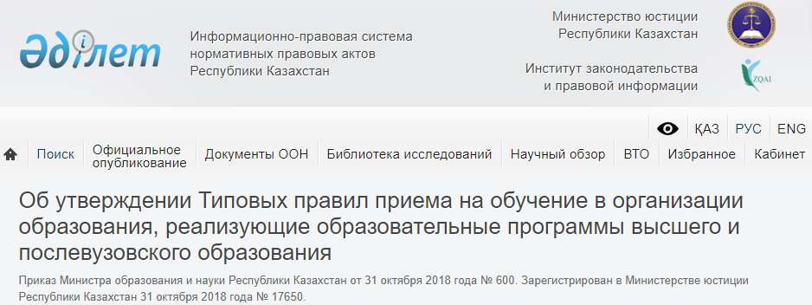
ПРИЕМ НА СОКРАЩЕННЫЕ ОП РЕЗИДЕНТУРЫ ПО СПЕЦИАЛЬНОСТИ «КЛИНИЧЕСКАЯ ФАРМАКОЛОГИЯ»
Организациям образования выполнять требования приказа Министра образования и науки Республики Казахстан от 31 октября 2018 года № 600 «Об утверждении Типовых правил приема на обучение в организации образования, реализующие образовательные программы высшего и послевузовского образования».
Дополнительные требования:
Высшее образование по специальностям: «Общая медицина», «Лечебное дело», «Педиатрия»;
стаж работы не менее 5 лет;
наличие действующего сертификата специалиста по клинической специальности, в соответствии с приказом МЗ РК от 30 ноября 2020 года № ҚР ДСМ-218/2020.
https://adilet.zan.kz/rus/docs/V1800017650#z0
Параграф 1. Прием и проведение КТ в магистратуру, вступительного экзамена в резидентуру
пункт 9. В магистратуру принимаются лица, освоившие образовательные программы высшего образования, в резидентуру – высшего образования или при наличии документа указывающего на наличие квалификации "врач" по программе медицинского образования.
Notes:
Типовыми правилами определен контингент лиц для приема в резидентуру. Организации образования, разрабатывая сокращенные ОП, самостоятельно определяют дополнительные требования, учитывая специфику специальности «КФ» предлагаем дополнить указанными требованиями

Slide 12
ОП «Клиническая фармакология» с сокращенными сроками обучения разрабатывается на основе типовой учебной программы резидентуры приказа МЗ РК от 9 января 2023 года № 4 (приложение 16), профессионального стандарта «Клиническая фармакология, утвержденного приказом МЗ РК от 25 января 2024 года № 46.
Рекомендуемые сроки подготовки по ОП «Клиническая фармакология» с сокращенными сроками обучения - не менее 60 кредитов,
из них 30 кредитов на общие вопросы клинической фармакологии,
28 кредитов на частные вопросы,
2 кредита на итоговую аттестацию.
Профессиональный стандарт: "Клиническая фармакология"
9. Карточка профессии "7.1 Врач клинический фармаколог":
Код группы: | 2213-6
Код наименования занятия: | 2213-6-001
Наименование профессии: | 7.1 Врач клинический фармаколог
Уровень квалификации по ОРК: | 7
подуровень квалификации по ОРК: | 7.1
Уровень профессионального образования: | Уровень образования: послевузовское образование (магистратура, резидентура) | Специальность: Здравоохранение | Квалификация: -
Требования к опыту работы: | Квалификация "Врач" во время обучения в резидентуре по специальности "Клиническая фармакология". Предшествующий опыт работы по данной квалификации не требуется.
Основная цель деятельности: | Оказание медицинской помощи пациентам с различными заболеваниями в организациях здравоохранения различного уровня и специализации, консультирование врачей с целью рационального использования лекарственных средств под контролем и надзором наставника
Notes:
При разработке проекта сокращенной ОП, организация образования ориентируется на типовую программу и профстандарт. На слайде рекомендуемые сроки ОП

Slide 13
Комитет фармакологии рекомендует на обсуждение УМО направления подготовки «Здравоохранение»
(протокол № … от …)
Лица, завершившие додипломное высшее медицинское образование по специальности «Общая медицина» должны поступать только на 2-летнюю программу резидентуры по клинической фармакологии
Организациям образования предусмотреть в обязательном порядке вступительные экзамены на знание общей фармакологии и доказательной медицине. Приветствуется наличие опыта преподавания общей фармакологии
Предоставить возможность поступления в PhD докторантуру после завершения сокращённой резидентуры
Notes:
Кроме, того Комитет «КФ» предлагает…

Slide 14
ПРОЕКТ РЕШЕНИЯ
Учебно-методическое объединение по направлению подготовки – Здравоохранение на базе КазНМУ им. С.Д.Асфендиярова
Одобрить предложения по подготовки врачей клинических фармакологов в резидентуре с сокращенными сроками подготовки.
Внести дополнение в приказ МЗ РК от 4 июля 2022 года № ҚР ДСМ-63 ГОСО послевузовского образования пункт о разрешении обучения по сокращенным ОП в резидентуре лицам имеющим стаж работы не менее 5 лет и сертификат специалиста в области здравоохранения.
Для обучения в резидентуре с сокращенными сроками подготовки по специальности «Клиническая фармакология» допускать лиц с высшим образованием по специальностям: «Общая медицина», «Лечебное дело», «Педиатрия»; стаж работы не менее 5 лет; наличие действующего сертификата специалиста по клинической специальности, в соответствии с приказом МЗ РК от 30 ноября 2020 года № ҚР ДСМ-218/2020.
ОП «Клиническая фармакология» с сокращенными сроками обучения разрабатывается на основе типовой учебной программы резидентуры приказа МЗ РК от 9 января 2023 года № 4 (приложение 16), профстандарта «Клиническая фармакология, утвержденного приказом МЗ РК от 25 января 2024 года № 46.
Рекомендуемые сроки подготовки по программе сокращенной резидентуры - не менее 60 кредитов, из них 30 кредитов на общие вопросы клинической фармакологии, 28 кредитов на частные вопросы, 2 кредита на итоговую аттестацию.
Проекты ОП «Клиническая фармакология» с сокращенными сроками обучения согласовать с комитетом «Клиническая фармакология» до утверждения и начала реализации.
Заседание УМО по направлению подготовки здравоохранение, 16 мая 2024г.
Notes:
Выносим на обсуждение проект решения:

Slide 15
Ответы на обращения физических и юридических лиц по вопросам подготовки кадров здравоохранения 2.3 О внесении в Номенклатуру специальностей и специализаций, утвержденную приказом МЗ РК от 21.12.2020 от № ҚР ДСМ-305/2020 специальности «Эндоскопия»
Учебно-методическое объединение по направлению подготовки – Здравоохранение на базе КазНМУ им. С.Д.Асфендиярова
докладчик
Руководитель координации деятельности УМО Сыдыкова С.И.
Заседание УМО по направлению подготовки здравоохранение, 13 июня 2024г.

Slide 16
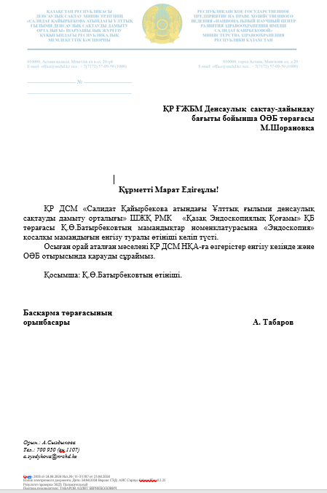
Структура типовой учебной программы резидентуры по специальности "Детская хирургия «Эндоскопическая хирургия» – 16 кредитов
Структура типовой учебной программы резидентуры по специальности "Гастроэнтерология (взрослая, детская)« Эндоскопия – 16 кредитов
Структура типовой учебной программы резидентуры по специальности "Общая хирургия «Гастроэнтерология с эндоскопией» – 5 кредитов
Структура типовой учебной программы резидентуры по специальности "Оториноларингология (взрослая, детская)"
Функциональная эндоскопическая риносинусохирургия – 15 кредитов
Структура типовой учебной программы резидентуры по специальности "Фтизиатрия (взрослая, детская)"
Интерпретация результатов эндоскопических исследований грудной клетки.

Slide 17
ПРОЕКТ РЕШЕНИЯ
Учебно-методическое объединение по направлению подготовки – Здравоохранение на базе КазНМУ им. С.Д.Асфендиярова
2.3 Внесение самостоятельной специальности «Эндоскопия» в Номенклатуру специальностей и специализаций приказа МЗ РК от 21.12.2020 от № ҚР ДСМ-305/2020 нецелесообразно. Эндоскопия должна оставаться интегрированной частью обучения в рамках резидентуры по соответствующим медицинским специальностям. Для специалистов, не обучавшихся эндоскопии, рекомендуются программы повышения квалификации, которые позволят им освоить и использовать этот метод диагностики и лечения.
Заседание УМО по направлению подготовки здравоохранение, 13 июня 2024г.
Notes:
Выносим на обсуждение проект решения:

Slide 18
Ответы на обращения физических и юридических лиц по вопросам подготовки кадров здравоохранения 2.4 Обсуждение проекта ОП резидентуры по специальности 7R01101 – Семейная медицина университета международного бизнеса им. Кенжегали Сагадиева для включения в Реестр ОП
Учебно-методическое объединение по направлению подготовки – Здравоохранение на базе КазНМУ им. С.Д.Асфендиярова
докладчик
Руководитель координации деятельности УМО Сыдыкова С.И.
Заседание УМО по направлению подготовки здравоохранение, 13 июня 2024г.

Slide 19
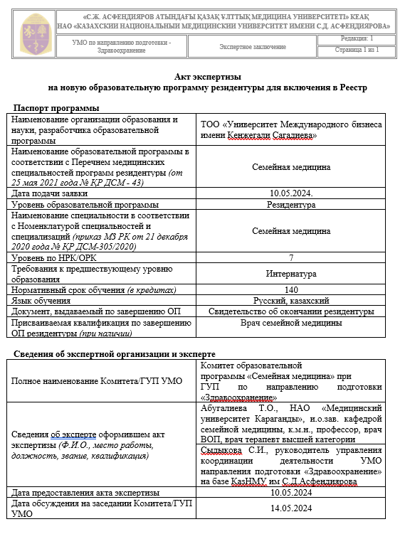
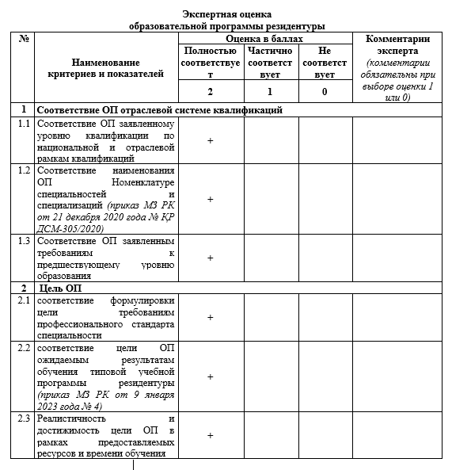

Slide 20
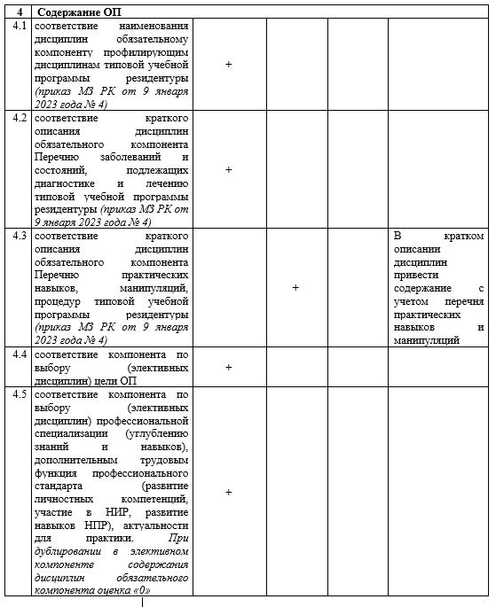
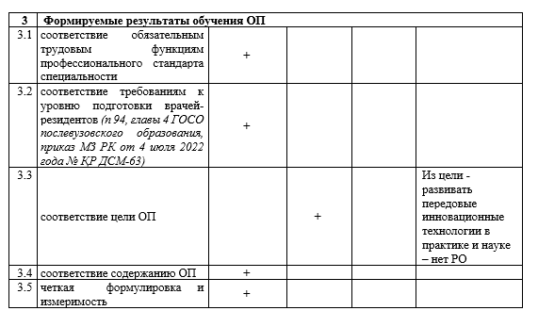

Slide 21
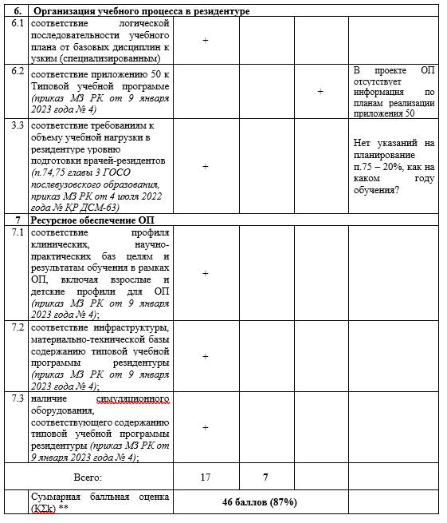
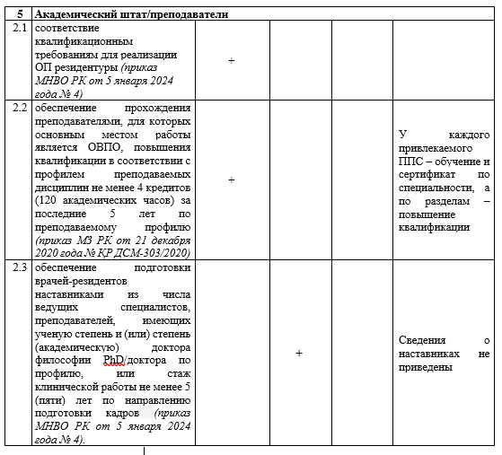

Slide 22
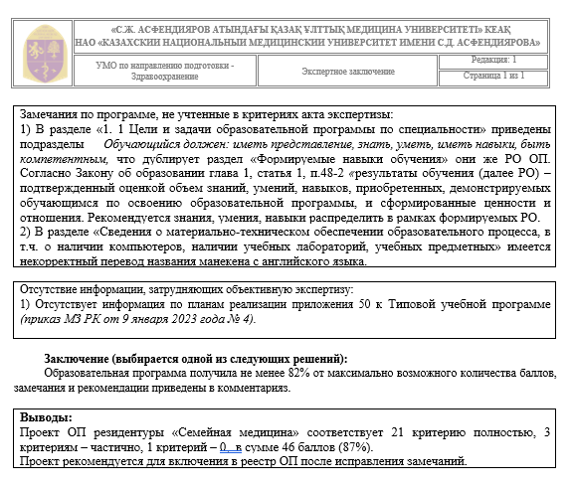

Slide 23
ПРОЕКТ РЕШЕНИЯ
Учебно-методическое объединение по направлению подготовки – Здравоохранение на базе КазНМУ им. С.Д.Асфендиярова
2.4. Проект ОП резидентуры «Семейная медицина» ТОО «Университет Международного бизнеса имени Кенжегали Сагадиева» рекомендуется для включения в реестр ОП после исправления замечаний, указанных в акте экспертизы Комитета Семейной медицины ГУП ОП терапевтического профиля УМО направления подготовки «Здравоохранения»
Заседание УМО по направлению подготовки здравоохранение, 13 июня 2024г.
Notes:
Выносим на обсуждение проект решения:

